Slide 1
Отделение по обслуживанию граждан пожилого возраста в системе долговременного ухода
ГБУ «КЦСОН» Кашинского городского округа 2024 год

Slide 2
Система долговременного ухода:
Это комплексная программа поддержки каждого человека, полностью или
частично утратившего способность к самообслуживанию, обеспечивающая
максимально возможное качество жизни с сохранением жизненных
потребностей, автономности, независимости, человеческого достоинства,
возможности самореализации и активной деятельности.

Slide 3
Пакет социальных услуг в СДУ

Slide 4
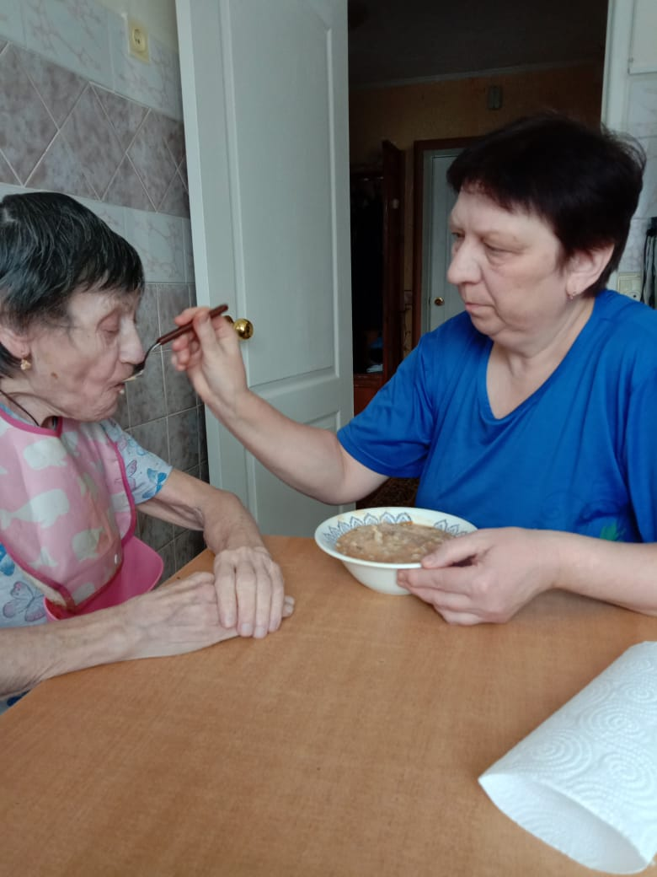
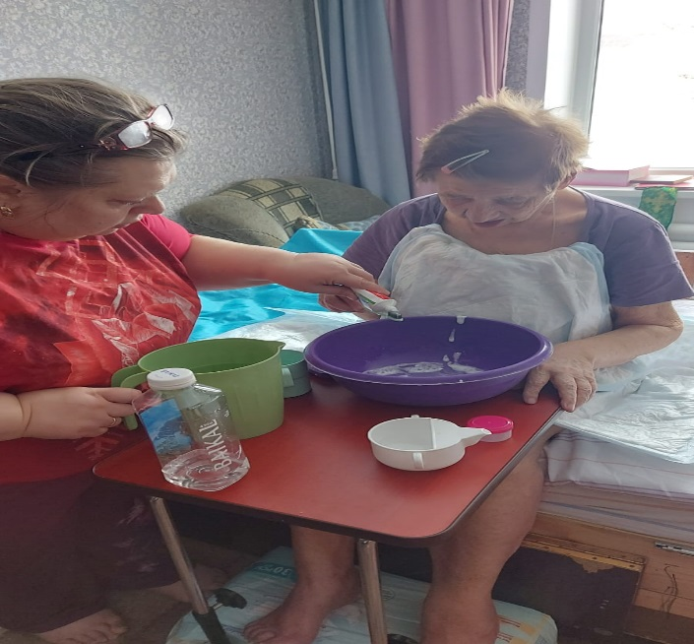
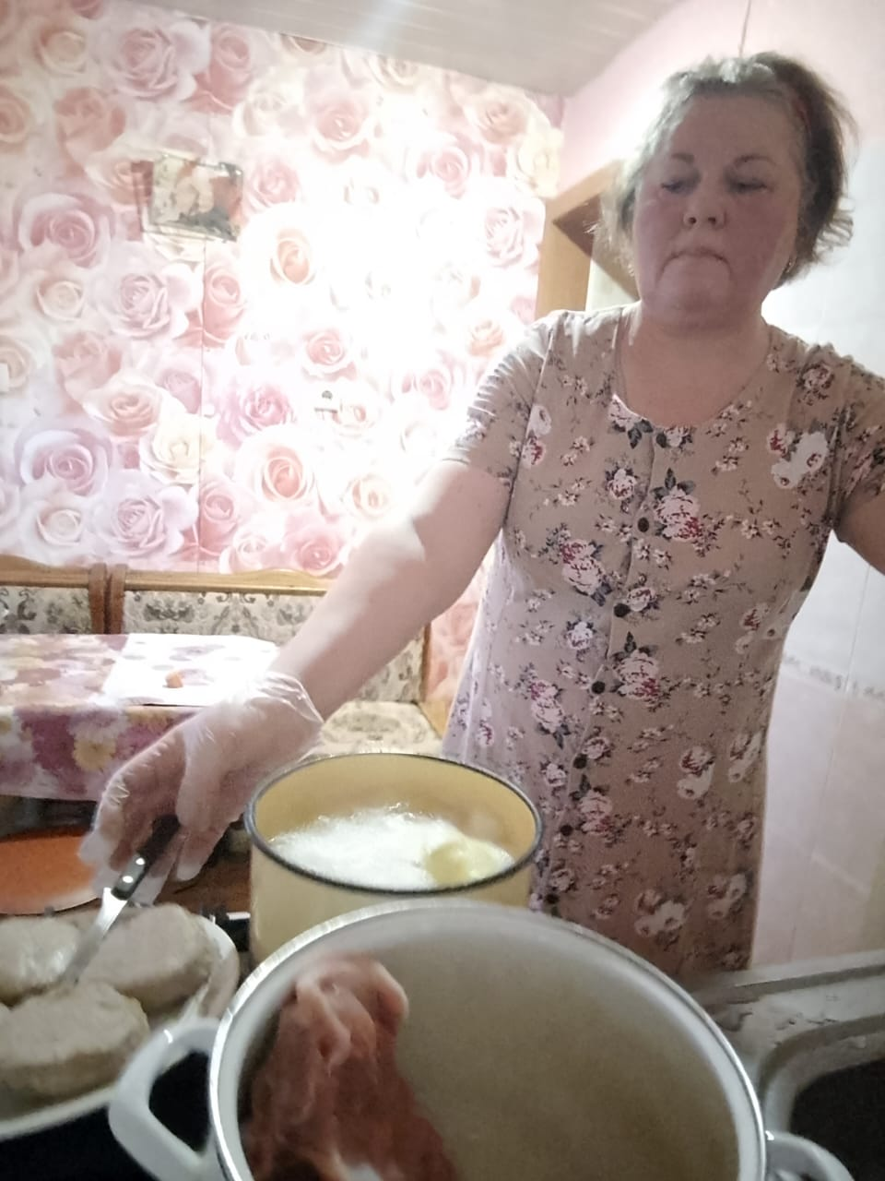
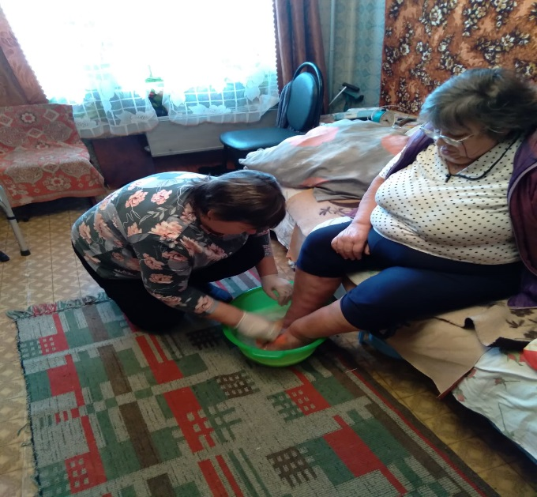
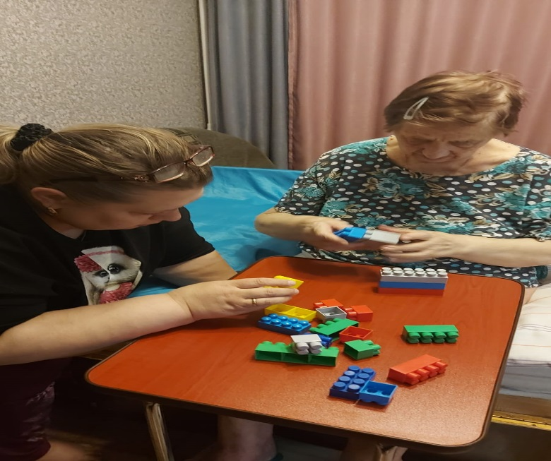
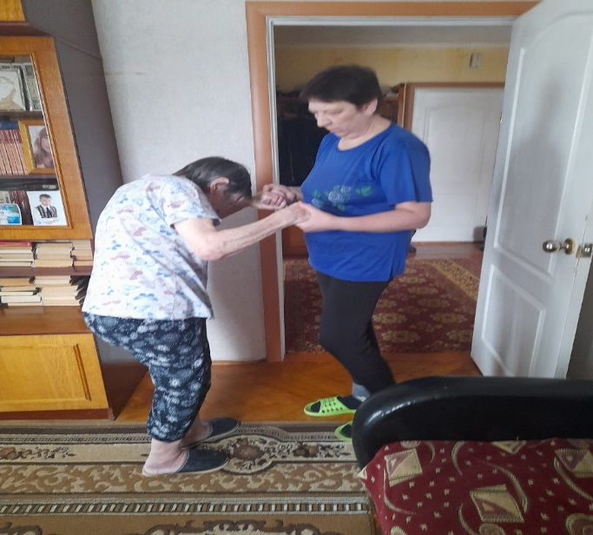

Slide 5
Кто может заниматься уходом?
Помощник по уходу, который прошел профессиональное обучение по программе подготовки или переподготовки в целях осуществления деятельности по предоставлению социальных услуг по уходу

Slide 6
Что и в каком объеме предоставляется?
Количество часов ограничивается в зависимости от уровня нуждаемости:
1 уровень – до 14 часов в неделю (840 минут); - 10 получателей услуг
2 уровень – до 21 часа (1 260 минут); - 23 получателя услуг
3 уровень – до 28 часов (1 680 минут); - 31 получателя услуг
Данные на 01.03.2024 год

Slide 7
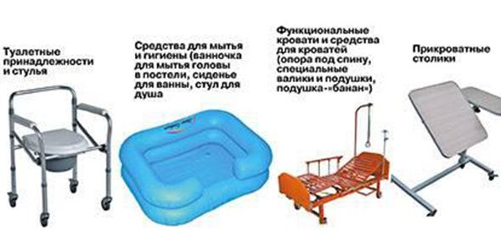
Технические средства реабилитации для граждан, получающие услуги в системе долговременного ухода.

Slide 8
За время работы услугами Пункта проката воспользовалось более 25 граждан пожилого возраста. Наиболее востребованными среди получателей являются: кровати функциональные, санитарные кресла, ходунки, надувные ванны для мытья головы.
Работа пункта проката показала необходимость и востребованность этой услуги, что, в конечном итоге, позволяет повысить качество жизни инвалидов, пожилых граждан и других лиц с ограничением жизнедеятельности.

Slide 9
ШКОЛА УХОДА Бесплатные занятия, полезная информация для всех, кто осуществляет уход за маломобильными людьми

